Slide 1
AngularJS
Predavanje 1

Slide 2
Git
Git je razvio Linus Benedict Torvalds 2005. godine, za sopstvene potrebe.
Distribuiran (Git radni direktorijum se nalazi na svakom računaru) sistem kontrole verzija.
Koristi se za praćenje promena tokom razvijanja software-a.
Olakšava timski rad.
Osnovne komande za rad sa Git-om možete naći na ovom linku.
Kratak video na youtube-u o osnovama git-a, možete naći na ovom linku.
Kratak video na youtube-u o osnovama Git-a i VisualStudioCode-a možete naći na ovom linku.

Slide 3
Visual Studio Code
VS code je razvio Microsoft 2015. godine.
Za razvoj su korišćeni:
TypeScript,
JavaScript,
CSS,
HTML
Electron
Koristi se kao razvojno okruženje, umesto VisualStudio IDE, sa svim potrebnim alatima:
debugging,
git kontrola,
Inteligentno završavanje koda,
Plugins (teme, razni dodatni alati)...

Slide 4
Visual Studio Code
Pokazao sam vam nekoliko korisnik prečica na tastaturi:
Ctrl + D – selektuje sledecu istu reč / slovo
Ctrl + K – ako želite da preskočite selektovanu reč
Shift + Ctrl + P – otvara prostor u kojem možete da pretražujete opcije od samog editora
Shift + P – otvara prostor u kojem možete da pretražujete folder i sve podfoldere iz kojeg je VSCode otvoren.
Alt + levi klik miša – omogućava selektovanje sa mišem više odvojenih redova
Ostale prečice možete naći ako otvorite editor:
File
Preferences
Keyboard shortcuts
Ili Ctrl + K Ctrl + S

Slide 5
Istorija
AngularJS je originalno bio razvijen od strane Miško Hevery 2009. godine.
Inicijalni release je bio 20. Oktobra 2010. godine
Baziran je na JavaScript tehnologiji i koristi MVC (model-view-controller) arhitekturu.
open-source – uglavnom se održava od strane Google-a, ali učestvuje i community (individualci i organizacije).
AngularJS je front-end deo od MEAN steka
MEAN – MongoDB baza podataka, Express.js back-end framework, Angular.js o kome je i ovaj kurs i Node.js okruženje za pokretanje back-end

Slide 6


VIEW
MODEL
HTML
2-Way
DataBindings
2-Way
DataBindings
CSS / SCSS
2-Way
DataBindings
CONTROLLER
USERS
JAVASCRIPT
SERVICES
SERVERS

Slide 7
Ključne reči
Template – HTML i CSS dokument
Module – kontener za različite delove aplikacije: kontrolere, servise, filtere, direktive...
Controller – logika koja kontroliše stranice.
Scope – context gde se nalazi model tako da kontroleri, direktive i izrati mogu da im
pristupe.
Directives – ekstenduju HTML
Service – koriste se za komunikaciju između kontrolera
Filter – formatira vrednosti iz izraza koji su prikazani na stranici
View – ono što korisnik vidi

Slide 8
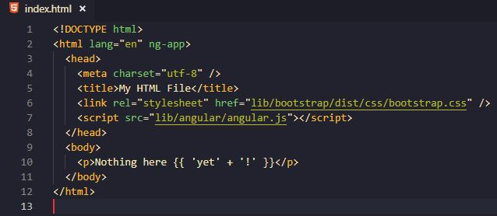
<html ng-app>
Predstavlja AngularJS direktivu. ngApp je glavna angular direktiva, koja označava, u ovom slučaju, ceo HTML dokument
kao root element aplikacije. Ovakav vid tagovanja HTML-a nam omogućava kontrolu nad svakim delom stranice.
<script src="lib/angular/angular.js"></script>
Da bi smo koristili angular u aplikaciji koju pravimo moramo da dodamo angular.js skriptu. Prilikom pokretanja aplikacije
angular traži ngApp direktivu u HTML-u, sto nam govori da bez ngApp direktive angular aplikacija nam neće raditi.
<p>Nothing here {{ 'yet' + '!’ }}</p>
Ova linija koda demonstrira dva core feature-a angularjs-a.
Povezivanje html-a i angularjs koda {{ }} – binding
Jednostavan matematički izraz ‘yet’ + ‘!’
Šta je rezultat pokretanja ovog jednostavnog primera?

Slide 9
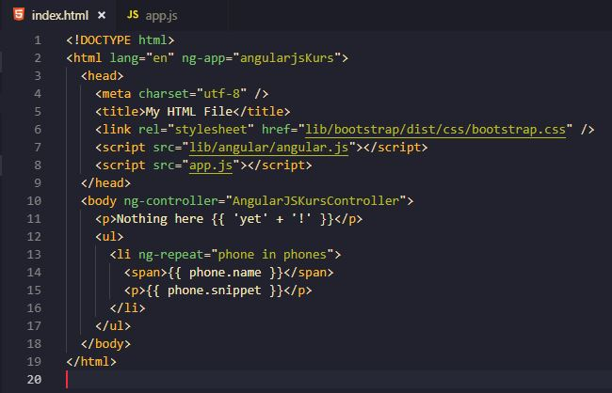
<html lang="en" ng-app="angularjsKurs">
Prethodno ste videli čemu služi ngApp direktiva, a sada smo
dodali naziv modula, ng-app=“angularjsKurs”, koji će biti
korišćen da bi inicijalizovali root scope.
<li ng-repeat="phone in phones">
Atribut u <li> tagu ngRepeat je AngularJS direktiva koja govori angularu da napravi <li> element za svaki telefon u listi
koristeći <li> element kao template.
<span>{{ phone.name }}</span> i <p>{{ phone.snippet }}</p>
Izrazi koji su u duplim vitičastim zagradama će biti zamenjeni sa vrednostima iz objekta koji je inicijalizovan u kontroleru.
<body ng-controller="AngularJSKursController">
ngController predstavlja AngularJS direktivu. AngularJSKursController je zadužen za DOM stablo koje se nalazi u <body> tagu,
tako da imamo kontrolu and svim child elementima.

Slide 10
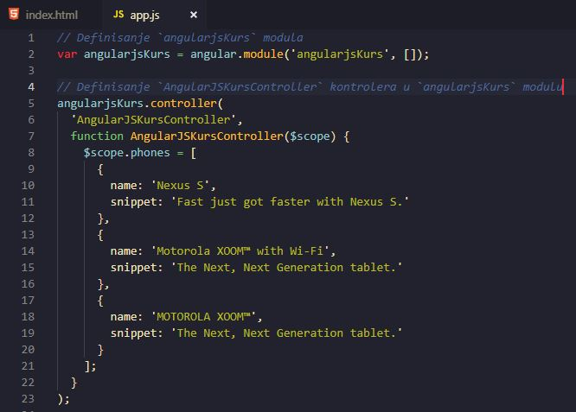
Ovde vidimo AngularJS kontroler koji za sada samo
inicijalizuje objekat phones koji prikazujemo u html-u
$scope.phones = [
{
name: 'Nexus S',
snippet: 'Fast just got faster with Nexus S.'
},
{
name: 'Motorola XOOM™ with Wi-Fi',
snippet: 'The Next, Next Generation tablet.'
},
{
name: 'MOTOROLA XOOM™',
snippet: 'The Next, Next Generation tablet.'
}
];
Pričao sam o root scope i ngApp direktivi, ali u angularu svaki kontroler ngController kontroliše svoj scope. U primeru iznad
vidimo kontroler AngularJSKursController koji u sebi inicijalizuje objekat $scope.phones = [{…}] koji koristimo u HTML-u kroz
ngRepeat direktivu.

Slide 11
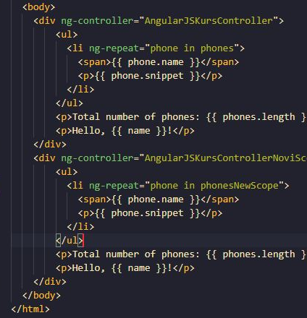
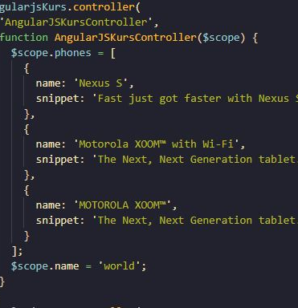
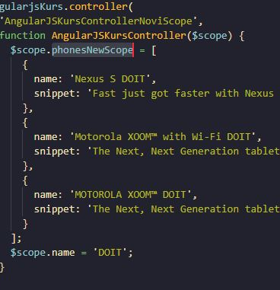
U ovom primeru vidimo dva kontrolera koji kontrolišu različite delove HTML dokumenta.
Dodati su tako da jedan kontroler AngularJSKursController kontroliše gornji <div> element, a AngularJSKursControllerNoviScope kontroliše donji <div> element

Slide 12
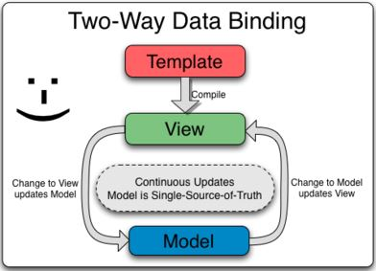
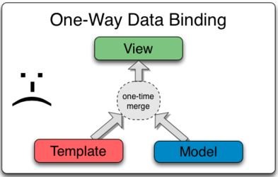
Data-binding – povezivanje modela i view komponenti (ono što korisnik vidi)
Klasični sajtovi koriste One-Way Data Binding. Template i model se spoje prilikom kompajliranja i prikaže se korisniku.
Angular koristi Two-Way Data Binding što znači da promene na view update-uju model i obrnuto.

Slide 13
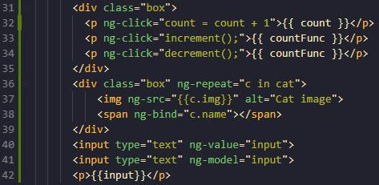
Data-binding
<input type="text" ng-model="input">
ngModel direktiva vezuje input, select, textarea, ili custom form kontrolu
za variablu u datom scope-u.
<input type="text" ng-value="input">
ngValue direktiva vezuje izraz za vrednost elementa
{{input}}
Slično kao ngValue direktiva, interpolacija vezuje izraz za
vrednost elementa
<img ng-src="{{c.img}}" alt="Cat image">
Interpolacija, umesto putanje do slike stoji angular varijabla
<p ng-click="count = count + 1">{{ count }}</p>
ngClick direktiva omogućava da se odredi ponašanje elementa kada se
Klikne na njega.
<p ng-click="increment();">{{ countFunc }}</p>
Isto kao prethodna ngClick direktiva samo sto se u prethodnom primeru
direktno na HTML-u izvršava a u drugom primeru se poziva funkcija iz
kontrolera

Slide 14
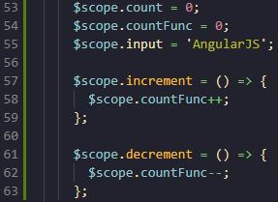
Data-binding
Inicijalizacija varijabli
$scope.countFunc = 0;
Inicijalizacija funkcije
$scope.increment = () => {
$scope.countFunc++;
};
https://docs.angularjs.org/api/ng/directive -> AngularJS dokumentacija

Slide 15
Zadatak
Napravti početnu stranicu index.html
Napraviti css/scss ili korisiti bootstrap za dizajn
Omogućiti korišćenje angularjs (https://code.angularjs.org/1.7.6/angular.js)
U posebnom javascript fajlu script.js inicijalizovati root angular modul
Dodati na modul dva kontrolera.
U prvom kontroleru instancirati:
Varijable za vaše ime, prezime i mesto rođenja
niz objekata koji ce imati sliku (https://img-9gag-fun.9cache.com/photo/aM23KQV_460s_v1.jpg) i naziv.
Rasporediti vaše detalje u gornjem delu stranice
Pomoću directive koju smo videli na ovom času rasporediti slike na ekranu i ispod slike dodati naziv kako bi napravili galeriju.
U drugom kontroleru instancirati:
Objekat koji ima ime, prezime, godine i email
Napraviti formu i pritiskom na dugme ispisati u konzoli popunjen objekat.

Slide 16
Komponente

